Slide 1

¿Cómo vamos?
¿Qué sigue?

Slide 2
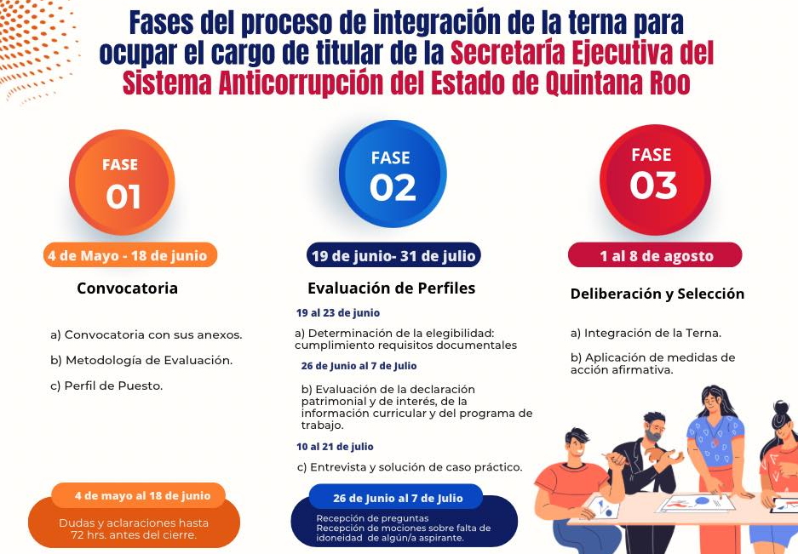

Slide 3

24 postulaciones
8 mujeres, 16 hombres

Slide 4


Slide 5
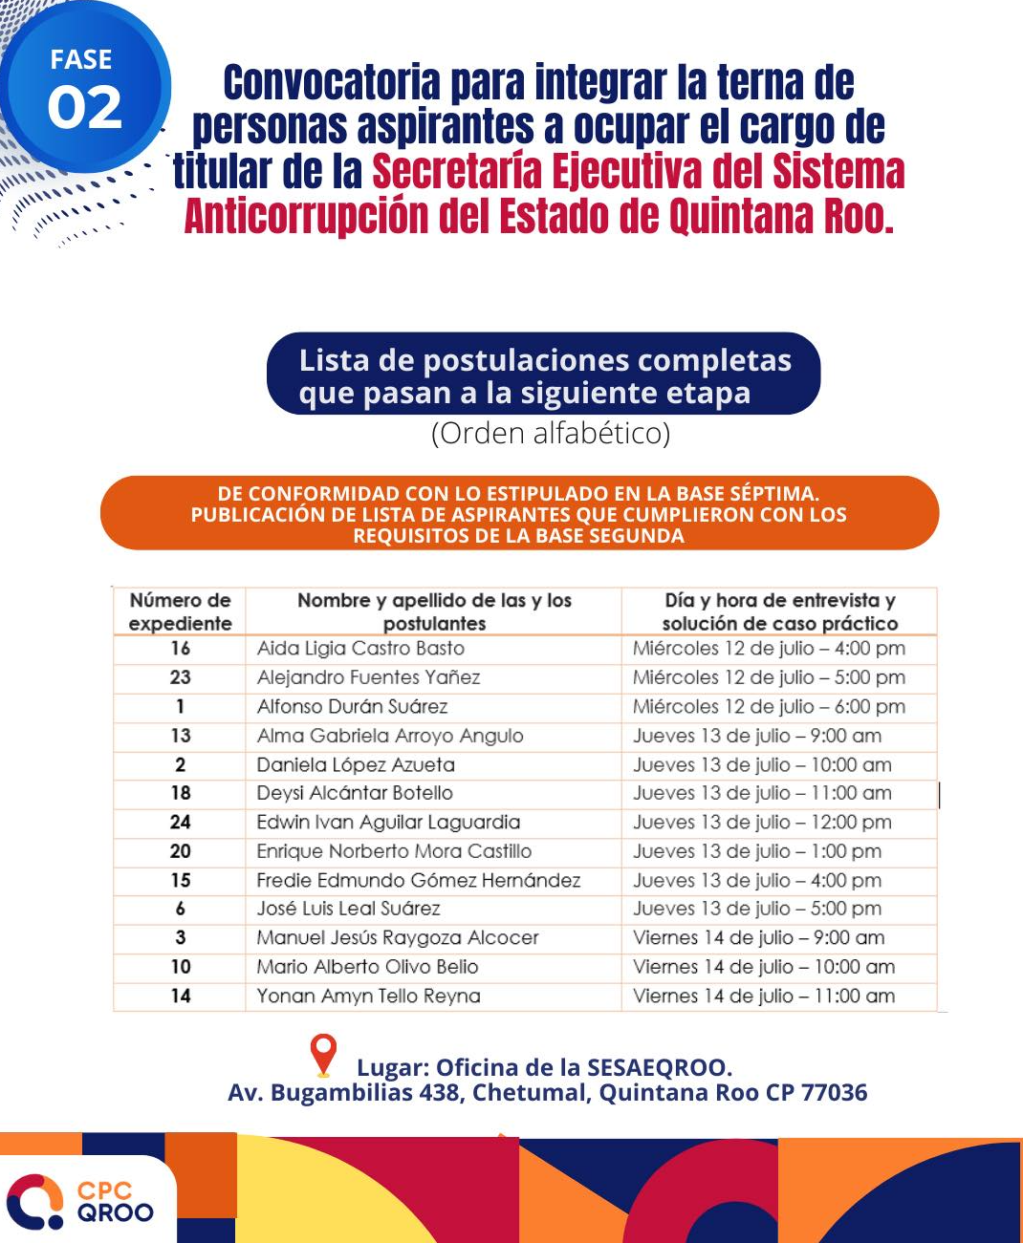
13 expedientes con documentación completa
4 mujeres, 9 hombres

Slide 6

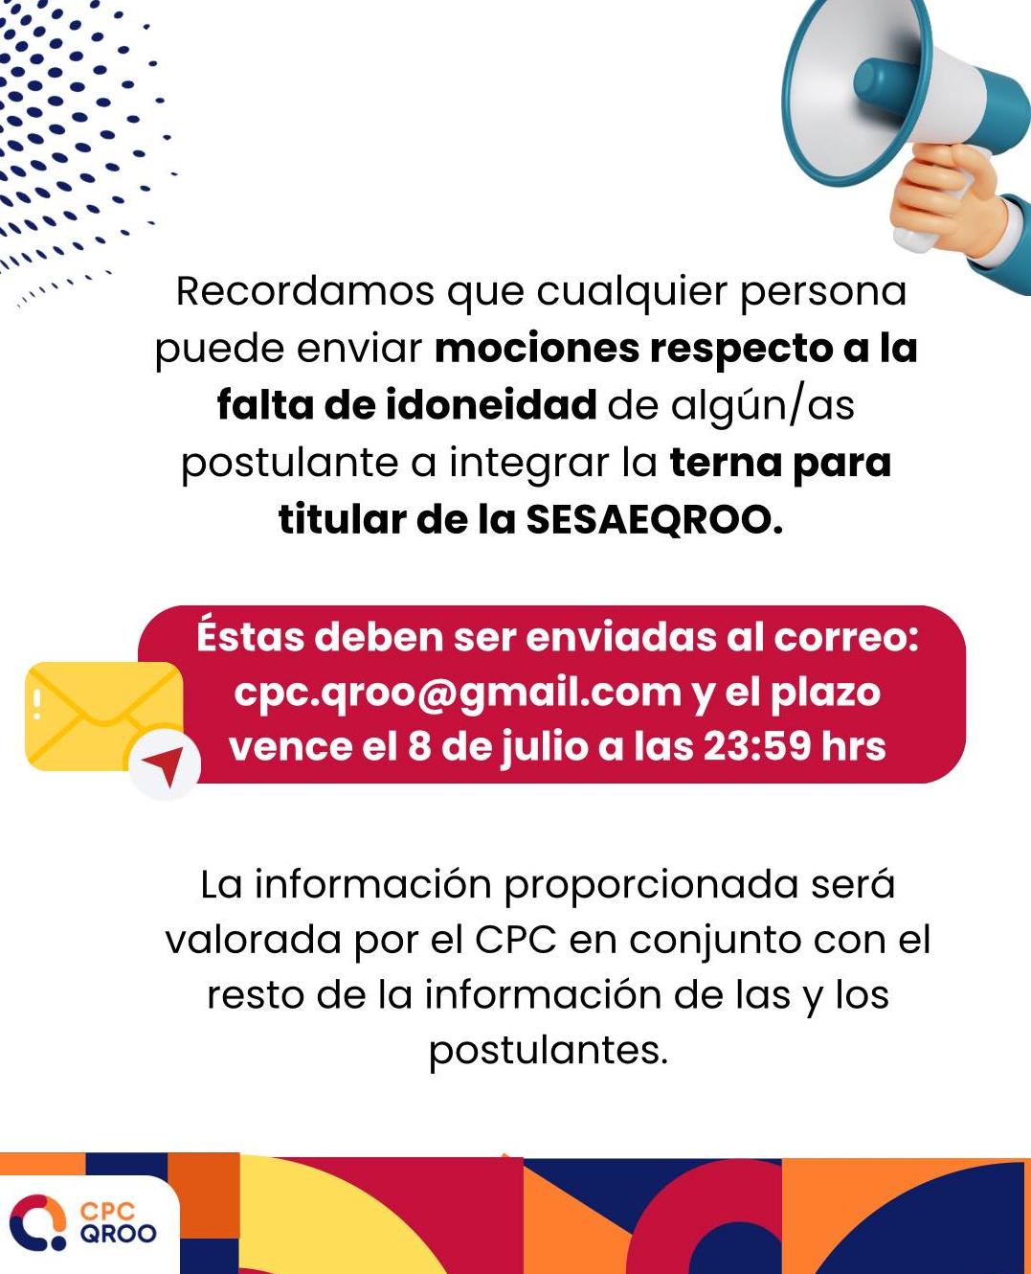

Slide 7
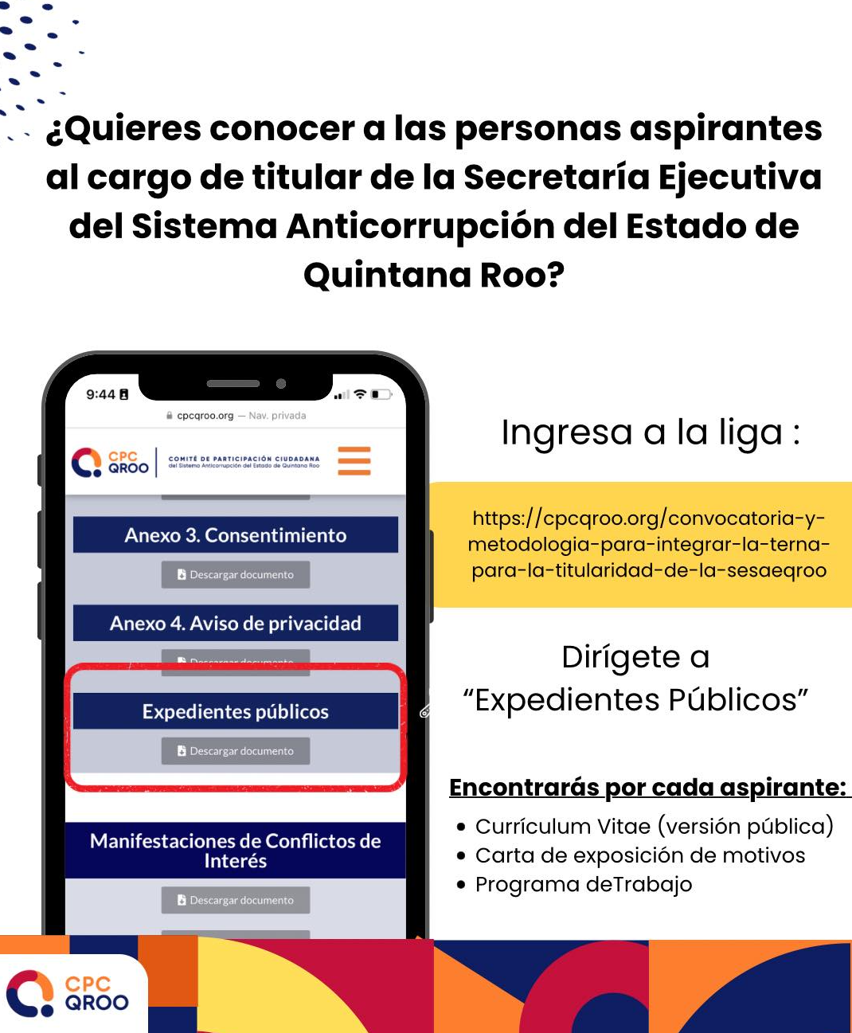

Slide 8
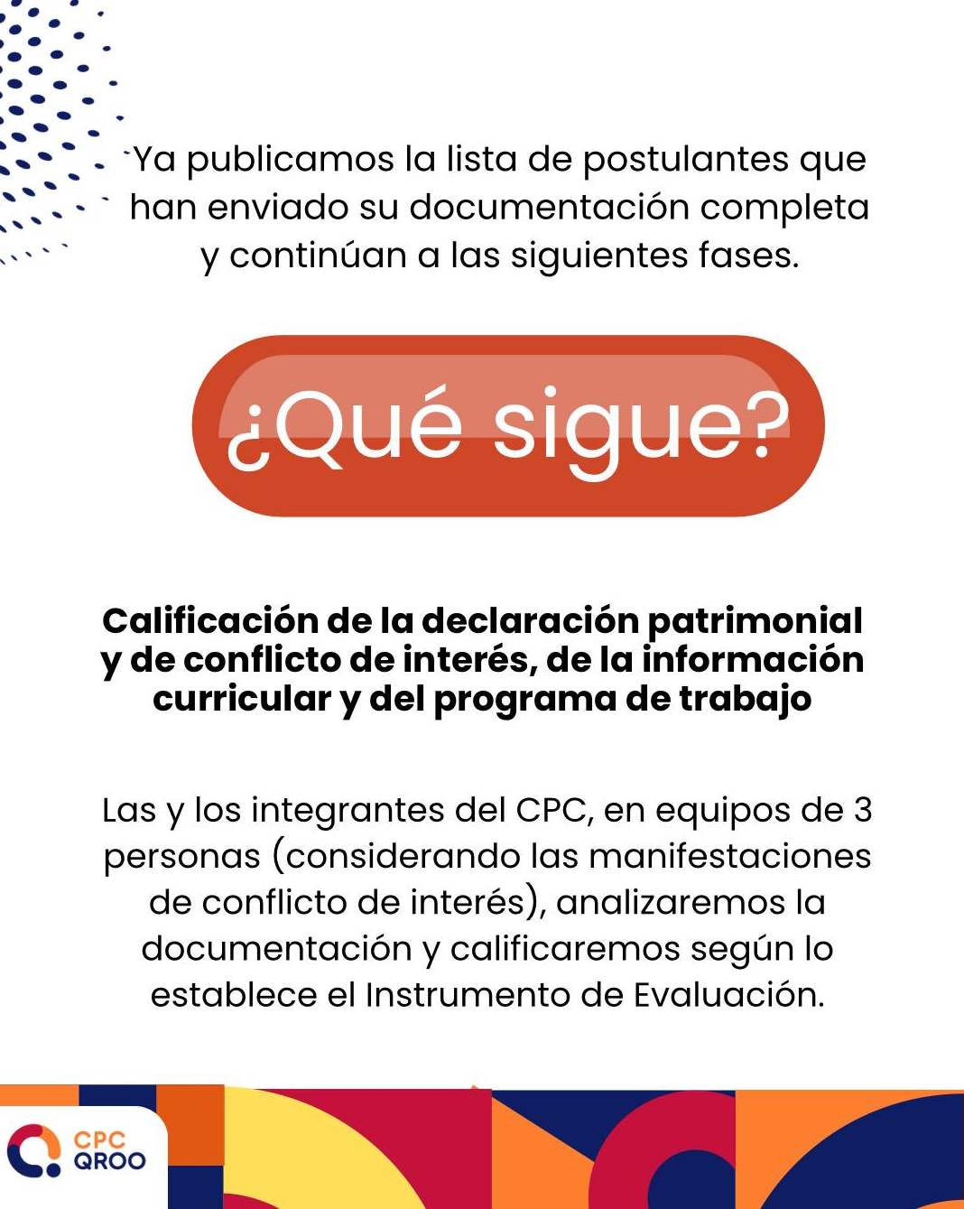
Declaraciones de conflictos de interés:
15 declaraciones de CI
Respecto de los expedientes 2 y 15, se instruyó analizar en colegiado preservando la imparcialidad y la objetividad.
Conformación de equipos de 3 para la calificación de los expedientes.

Slide 9
¿Qué evaluamos?
Apartado 2. Evaluación de la declaración patrimonial y de intereses:
Declaración patrimonial y de interés contiene información del declarante, cónyuge y dependientes económicos, cuando aplique, considerando adecuadamente las normas e instructivo para el llenado y presentación del formato de declaraciones aprobado por el SNA.
Apartado 3. Evaluación de la información curricular, trayectoria y experiencia profesional en los siguientes temas:
Experiencia en el diseño, presupuestación, implementación y evaluación de políticas públicas.
Experiencia en dirección, administración y manejo de personal.
Experiencia verificable de al menos 5 años o más en transparencia, evaluación, fiscalización, rendición de cuentas o combate a la corrupción.
Experiencia en la gestión de plataformas digitales y tecnologías de la información.
Experiencia en coordinación interinstitucional, participación en cuerpos colegiados y mecanismos de participación ciudadana.
Apartado 4. Evaluación del programa de trabajo
Calidad técnica y alineación con la PAEQROO y el PI, así como con sus ejes transversales.

Slide 10
Próximos pasos…
Apartado 5. Entrevista, se evaluarán los conocimientos y opiniones críticas sobre:
El Sistema Anticorrupción y sus instrumentos rectores: PAEQROO y PI.
La Secretaría Ejecutiva, Comisión Ejecutiva y CPC del SAEQROO.
Preguntas ciudadanas y otras personalizadas.
Apartado 6. Evaluación de la solución de caso práctico, capacidad para:
Resolver de forma efectiva y sostenible (acorde al marco normativo) problemas complejos, así como integrar alianzas.
Estructura lógica de ideas, claridad en los argumentos y capacidad de síntesis.
Comunicación asertiva y liderazgo.

